Slide 1
NIMI MOCK TEST
તાલીમાર્થી ના સ્ટેપ્સ

Slide 2
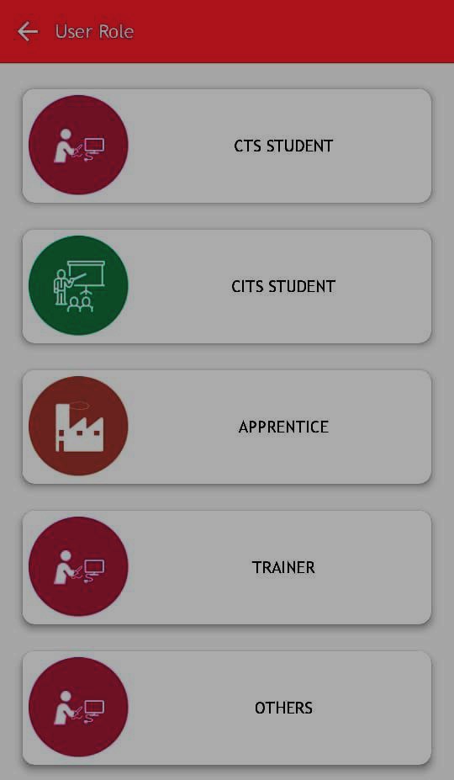
રોલ સીલેક્ટ કરવો
તાલીમાર્થી એ “CTS STUDENT” રોલ સેલેક્ટ કરવું

Slide 3
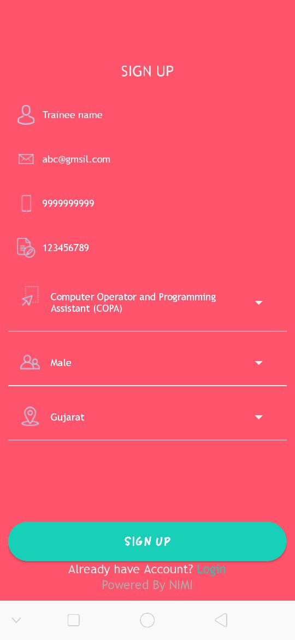
રજીસ્ટ્રેશન ની માહિતી
તાલીમાર્થીએ સ્ક્રીન-શોટ માં આપેલ માહિતી ભરવાની રહેશે.
  તાલીમાર્થી નું નામ
  ઈમેલ આઈડી
  મોબાઇલ નંબર
  તાલીમાર્થી નો રોલ નંબર / એનરોલ્મેન્ટ નંબર
  ટ્રેડ
  જેન્ડર
  સ્ટેટ (ગુજરાત)
બધીજ વિગતો ફરજિયાત છે.
બધીજ માહિતી ભર્યા પછી “Sign Up” બટન પર ક્લિક કરવાનું રહેશે.

Slide 4
લોગીન સ્ક્રીન
તાલીમાર્થીએ એક વાર રજીસ્ટ્રેશન કર્યા પછી લોગીન કરવાનું રહેશે, જેમાં નીચે મુજબ ની વિગતો ભરવાની રહેશે.
  યુસર નેમ
  પાસવર્ડ (મોબાઇલ નંબર)
“Login” બટન પર ક્લિક કરવાનું રહેશે.

Slide 5
પ્રોફાઇલ અપડેટ સ્ક્રીન
તાલીમાર્થીએ પ્રોફાઇલ અપડેટ કરવાનું રહેશે, જેમાં નીચે મુજબ ની વિગતો ભરવાની રહેશે.
  સ્ટેટ (ગુજરાત)
  જિલ્લો
  આઈ.ટી.આઈ. નામ
  આઈ.ટી.આઈ. કોડ (આઈ.ટી.આઈ. નામ સિલેક્ટ કરતા ઓટોમેટિક આવી જશે)
“Submit” બટન પર ક્લિક કરવાનું રહેશે.

Slide 6
ડેશ બોર્ડ (મેઈન સ્ક્રીન- તાલીમાર્થી)
તાલીમાર્થીએ શિડયુલ કરેલી પરીક્ષા આપવા માટે “Attend Schedule Exam” બટન પર ક્લિક કરવાનું રહેશે.

Slide 7
Assign Exam સ્ક્રીન
તાલીમાર્થીએ શિડયુલ કરેલી પરીક્ષાનો Exam ID એન્ટર કરવાનો રહેશે.
ત્યાર બાદ “CONFIRM” બટન પર ક્લિક કરવાનું રહેશે.

Slide 8
પરીક્ષા માટે ની સૂચનાઓ
તાલીમાર્થીએ પરીક્ષા ની સૂચનાઓ વાંચી ને START બટન પર ક્લિક કરવાનું રહેશે.

Slide 9
પરીક્ષા નું પ્રશ્નપત્ર સ્ક્રીન-શોટ
તાલીમાર્થીએ પરીક્ષા શરુ થશે અને પ્રશ્ન લિસ્ટ-આઉટ થશે.

Slide 10
પરીક્ષા નું પ્રશ્નપત્ર સ્ક્રીન-શોટ
તાલીમાર્થીએ બધાજ પ્રશ્ન અટેન્ડ કર્યા પછી “SUBMIT” બટન પર ક્લિક કરવાનું રહેશે.

Slide 11
પરીક્ષા નું પ્રશ્નપત્ર સ્ક્રીન-શોટ
તાલીમાર્થીએ “SUBMIT” બટન પર ક્લિક કરશે ત્યારે કન્ફર્મ કરવા માટે મેસજ આવશે. જેમાં તાલીમાર્થીએ મેસજ વાંચી “OK” બટન પર ક્લિક કરવાનું રહેશે.

Slide 12
પરીક્ષા નું પ્રશ્નપત્ર સ્ક્રીન-શોટ
તાલીમાર્થીએ “OK” બટન પર ક્લિક કરશે પછી મોક ટેસ્ટનું પરિણામ તાલીમાર્થીને જણાવવામાં આવશે.
આ સ્ક્રીન માં ૩ બટન સામેલ છે, જેની કામગીરી નીચે મુજબ છે.
  RETRY EXAM:
    તાલીમાર્થી ફરીથી પરીક્ષા આપી શકશે.
  VIEW ANSWER
    નીચે ની સ્ક્રીન મુજબ
  MAIN SCREEN:
    તાલીમાર્થીનું ડેશ-બોર્ડ સ્ક્રીન ઓપન થશે.

Slide 13
પરીક્ષા નું પ્રશ્નપત્ર સ્ક્રીન-શોટ
તાલીમાર્થીએ આપેલા જવાબ અને પ્રશ્નપત્રના જવાબ જોઈ શકશે.

Slide 14
Thank You

